Slide 1

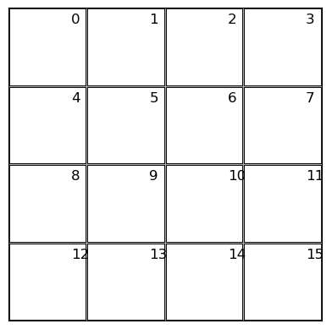
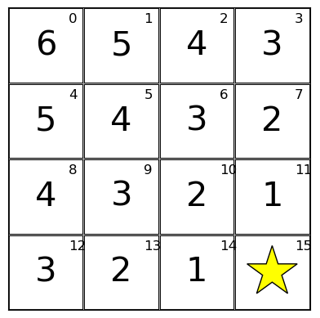
SENSORES:
ACTUADORES:
MURO
PISO
Motor1 Motor2

Slide 2
ACTUAL: nro. De casillero en el que estoy (de 0 a 15).
SENTIDO: en que sentido esta el ratón (0 a 3):
0 hacia arriba
1 hacia derecha
2 hacia abajo
3 hacia izquierda

Slide 3
PISO
MURO=0
AVANZA
ACTUALIZA
MURO=1

Slide 4
ACTUAL=0
SENTIDO=1
PISO
MURO=0
AVANZA
ACTUALIZA
MURO=1

Slide 5
PISO:
ACTUAL=1
SENTIDO=1
PISO
MURO=0
AVANZA
ACTUALIZA
MURO=1

Slide 6
PISO:
ACTUAL=2
SENTIDO=1
PISO
MURO=0
AVANZA
ACTUALIZA
MURO=1

Slide 7
MURO: 1
ACTUAL=2
SENTIDO=1
PISO
MURO=0
AVANZA
ACTUALIZA
MURO=1

Slide 8
MURO: 1
Mira alrededor:
¿Qué valor tienen las posiciones?
ACTUAL- 4 = tiene 19 por borde
ACTUAL+4 = 6 tiene 3
ACTUAL-1 = 1 tiene 5
ACTUAL=2
SENTIDO=1
PISO
MURO=0
AVANZA
ACTUALIZA
MURO=1

Slide 9
MURO: 0
Mira alrededor:
¿Qué valor tienen las posiciones?
ACTUAL- 4 = tiene 19 por borde
ACTUAL+4 = 6 tiene 3
ACTUAL-1 = 1 tiene 5
ACTUAL=2
SENTIDO=2
Elige casilla 6, GIRA a la derecha (mueve los motores).
Actualiza SENTIDO!
Actualiza la conexión en la Matriz (desconecta casillas 2 y 3).
PISO
MURO=0
AVANZA
ACTUALIZA
MURO=1

Slide 10
PISO:
ACTUAL=6
SENTIDO=2
Avanza, como SENTIDO es 2 ahora cuando avanza suma 4
PISO
MURO=0
AVANZA
ACTUALIZA
MURO=1

Slide 11
MURO: 1
Mira alrededor:
¿Qué valor tienen las posiciones?
ACTUAL- 4 = 2 tiene 4
ACTUAL+1 = 7 tiene 2
ACTUAL-1 = 5 tiene 4
ACTUAL=6
SENTIDO=2
PISO
MURO=0
AVANZA
ACTUALIZA
MURO=1

Slide 12
MURO: 1
Mira alrededor:
¿Qué valor tienen las posiciones?
ACTUAL- 4 = 2 tiene 4
ACTUAL+1 = 7 tiene 2
ACTUAL-1 = 5 tiene 4
ACTUAL=6
SENTIDO=1
Elige casilla 7, GIRA a la izquierda (mueve los motores).
Actualiza SENTIDO!
Actualiza la conexión en la Matriz (desconecta casillas 6 y 10).
PISO
MURO=0
AVANZA
ACTUALIZA
MURO=1

Slide 13
MURO: 1
ACTUAL=6
SENTIDO=1
Detecta muro de nuevo
PISO
MURO=0
AVANZA
ACTUALIZA
MURO=1

Slide 14
MURO: 1
Mira alrededor:
¿Qué valor tienen las posiciones?
ACTUAL- 4 = 2 tiene 4
ACTUAL+4 = 10 desconectada
ACTUAL-1 = 5 tiene 4
ACTUAL=6
SENTIDO=1
Detecta muro de nuevo
PISO
MURO=0
AVANZA
ACTUALIZA
MURO=1

Slide 15
La matriz esta toda interconectada asique se actualiza sola, cuando leo la dirección tiene el valor actualizado.
Porque de los vecino que recibe elije el menor y le suma uno, todo combinacional.
Lo que recibe de los vecinos atraviesa un mux que elije el vecino o FF, esos 4 valores (de los 4 vecinos) se almacenan en un registro.
F
Comparador
Menor
F
F
1
F

Slide 16
La matriz esta toda interconectada asique se actualiza sola, cuando leo la dirección tiene el valor actualizado.
Porque de los vecino que recibe elije el menor y le suma uno, todo combinacional.
Lo que recibe de los vecinos atraviesa un mux que elije el vecino o FF, esos 4 valores (de los 4 vecinos) se almacenan en un registro.
Celda 0
F
Salida celda 1
Comparador
Menor
F
Salida celda 0
Salida celda 4
F
1
F
clk
1
0
0
1
Programa cuando aparecen los muros

